Slide 1
ГОВОРИТЕ ПРАВИЛЬНО
Выполнила : учитель русского языка
Марышева Валентина Николаевна

Slide 2
КУЛЬТУРА РЕЧИ
Культура речи – один из главный показателей общей культуры человека.
Правильная постановка ударения в словах –это признак культурного человека.
Неправильная постановка ударения в словах является очень распространённой ошибкой. А причина этого проста – в русском языке нет единых правил постановки ударения.

Slide 3
РОЛЬ УДАРЕНИЯ В СЛОВАХ
Многие слова нам становятся понятными только из содержания предложения. Например, слова полки, белки, муку, замок - они все могут иметь двойное ударение, которое зависит от смысла этих слов. пОлки – полкИ, бЕлки-белкИ, зАмок- замОк, мУку- мукУ.

Slide 4
МЕСТО УДАРЕНИЯ
В ряде языков место ударения фиксировано, и ударение прикреплено к определённому слогу слова. Так, например, в эстонском, финском языках оно всегда падает на начальный слог слова, в грузинском – на предпоследний слог, во французском – на последний слог.
В русском языке ударение разноместное, т. е. место его не фиксировано: ударение не прикреплено к какому-нибудь определённому слогу слова

Slide 5
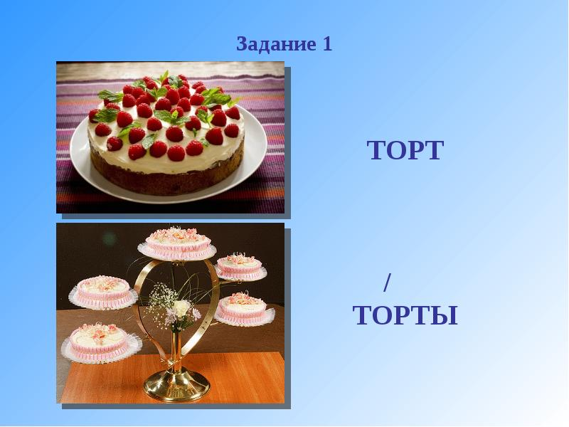

Slide 6


Slide 7


Slide 8
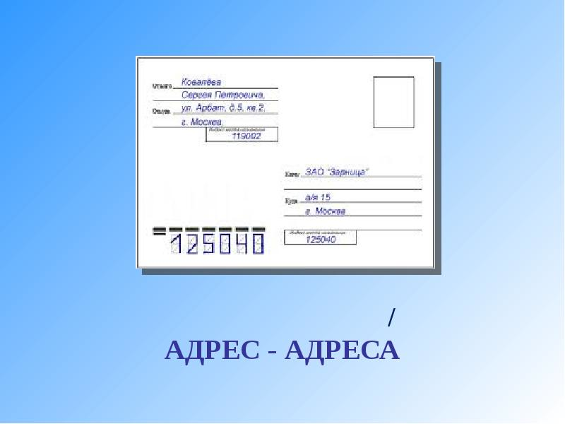

Slide 9
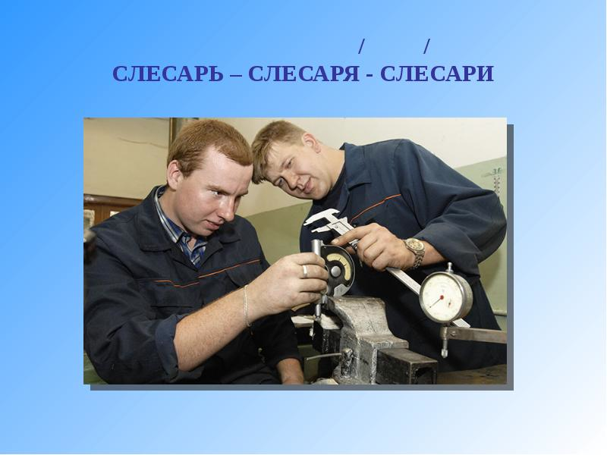

Slide 10
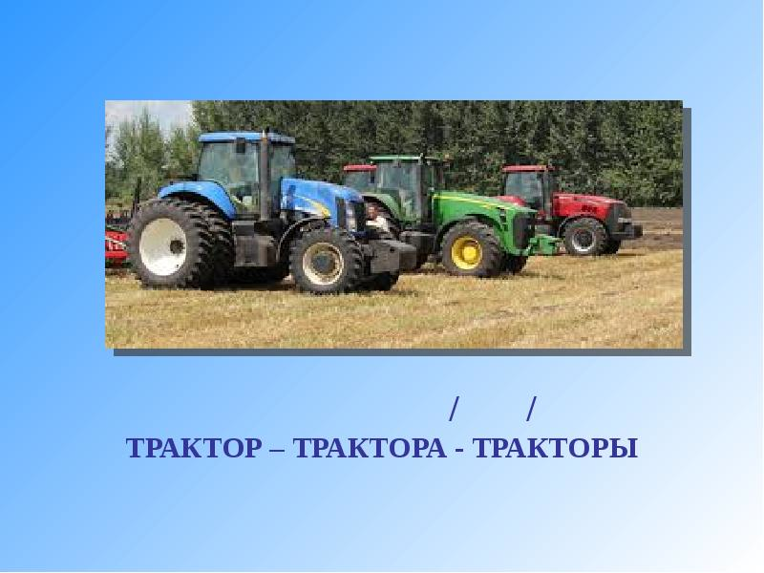

Slide 11


Slide 12


Slide 13
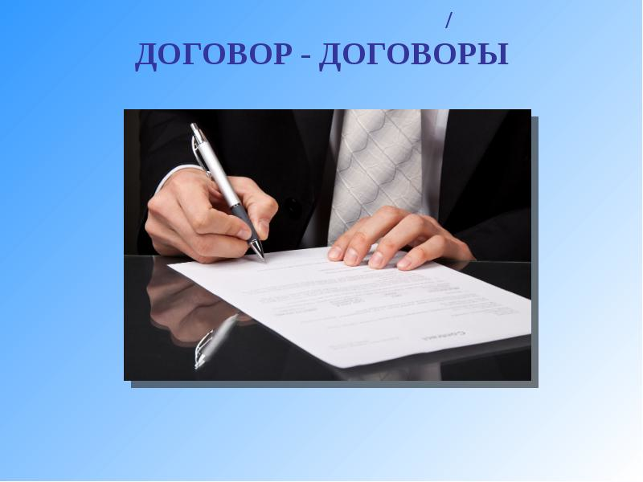

Slide 14


Slide 15


Slide 16
Довольно часто мы слышим неверное употребление слова и воспринимаем это как норму. Эффективен для запоминания нормативного произношения слов приём сложения рифмовок.

Slide 17
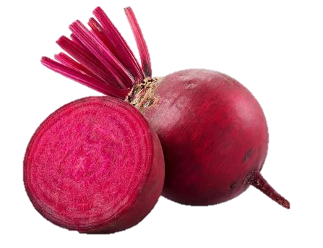
Свёкла плакать начала,
До корней намокла:
– Я, ребята не свекла,
Я, ребята, свЁкла.
(П. Синявский)

Slide 18
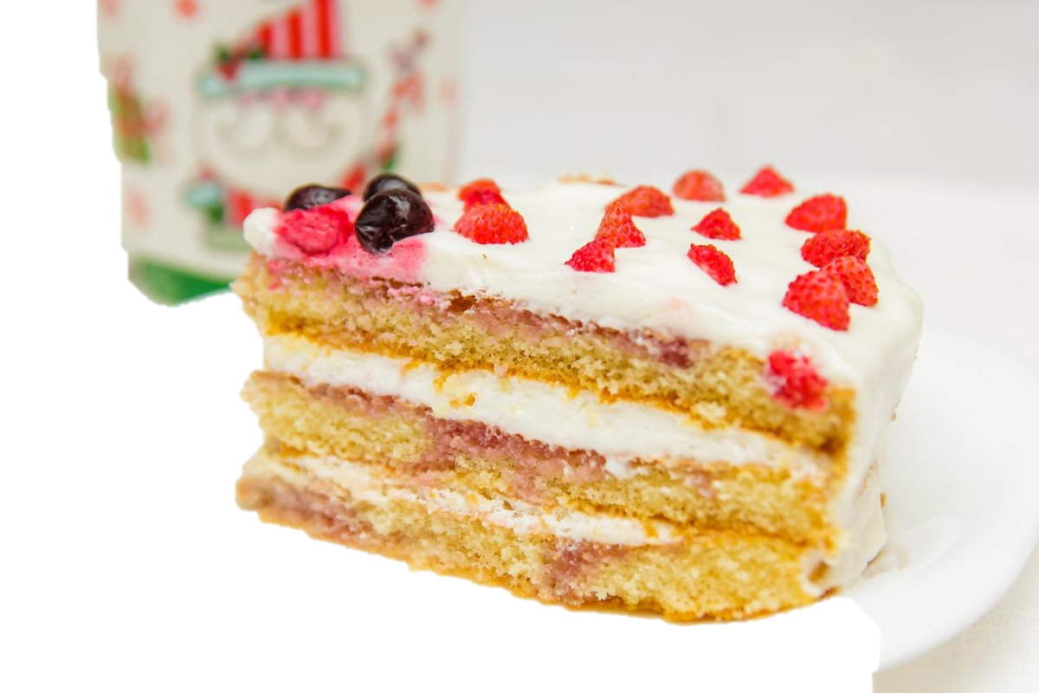
Сперва –
Их на кусочки режьте.
А следом –
Открывайте рты –
И с наслажденьем
ТОрты ешьте!
Ошибкой будет
Есть тортЫ!
(С. Белорусец)
Не налезли шорты –
Долго ели тОрты!

Slide 19
Список используемой литературы
http://shkolazhizni.ru/archive/0/n-55952/;
http://www.liveinternet.ru/users/5175327/post322360832;
http://www.ctege.info/knigi-po-russkomu-yazyiku-dlya-podgotovki-k-ege/pravilnoe-udarenie-s-slovah-tablitsa-udareniya-dlya-ege-po-russkomu-yazyiku.html;
Универсальный словарь русского языка - Санкт-Петербург Издательская группа «Весь», 2010г.;
С.И.Ожегов Словарь русского языка - Москва «Русский язык», 1989г.;
Иллюстрированный толковый словарь иностранных слов ЭКСМО - Москва, 2011г.

